Slide 1

Prueba Tercer Parcial
Laberinto Recursivo
Integrantes:
Cáceres Ximena
Flores Bryan
García Alberth

Slide 2
¿Cómo funciona?
Determinamos cuales son las posibles posiciones a las que se puede mover recorriendo una por una.
Se determina el posible siguiente elemento, y si comprueba si el mismo es la solución.
En caso de no serlo se realiza la llamada recursiva, pero en la misma el parámetro será el siguiente posible elemento. Se comprueba el camino hasta llegar a la solución o a una pared, en caso de llegar a una pared se descarta el camino y se procede por la otra opción hasta encontrar la solución.
Una vez que se encuentra la posición final se concatenarán las cadenas que contienen las coordenadas desde el final hasta el inicio del laberinto.
Se usa las siguientes listas para verificar a las posiciones a las que se puede mover según corresponda:
Lista Arriba = { 0, 1, 4, 5, 8, 9, 12, 13 }
Lista Abajo = { 0, 1, 2, 3, 4, 5, 6, 7 }
Lista Derecha = { 0, 1, 2, 3, 8, 9, 10, 11 }
Lista Izquierda = { 0, 2, 4, 6, 8, 10, 12, 14 }

Slide 3
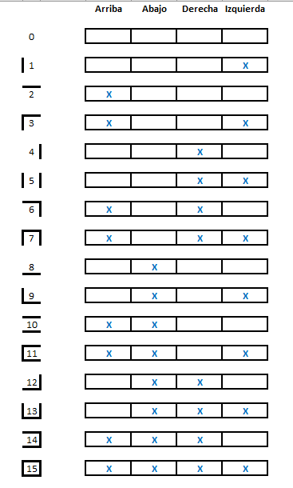
¿Cómo se usa?
En el programa se ingresa números del 0 al 15 en un arreglo bidimensional, cada uno corresponde a la forma en que se pueden poner la paredes en el laberinto, tal como se muestra en la imagen, también se debe añadir la coordenada de inicio.
Por ejemplo: laberinto = new int[5, 5] { { 15, 15, 5, 11, 6 }, { 15, 15, 5, 15, 5 }, { 3, 10, 8, 10, 4 }, { 5, 15, 15, 15, 5 }, { 9, 15, 15, 11, 12 } }; inicio = new int[2] { 0, 3 };
Después de haber ingresado el arreglo del laberinto y el punto de inicio, se muestra por consola las coordenadas de la solución del laberinto

Slide 4
¿Cómo se realizó la solución del proyecto?
Basándose en el pseudocódigo dado en clases, se pensó en la manera de recorrer el laberinto en busca una salida. En caso de existir bifurcaciones en el camino se recorren cada una y se busca el camino correcto hacia la salida.
Se hace uso de recursividad lo que facilitó la programación del código además de reducir la longitud del mismo.
Se utilizó listas y sus distintos métodos para encontrar la solución y guardar las coordenadas de la solución del laberinto.

Slide 5
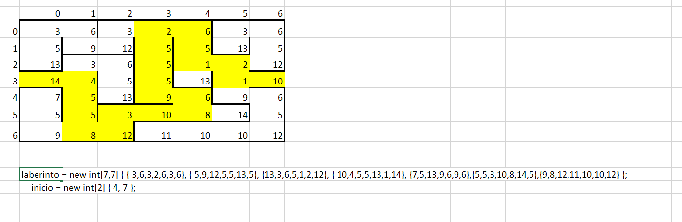
EJEMPLO

